Slide 1
10574: Counting Rectangles
★★★☆☆
題組：Problem Set Archive with Online Judge
題號：10574: Counting Rectangles
解題者：賴彥樺
解題日期：2019年5月1日
題意：在XY平面上給予n個點，由n點選4個點形成長方形，最後找出長寬平行於XY軸的長方形數量

Slide 2
題意範例：
Input: Output:
1 t=6 (case數目) Case 1: 5
8 n=8 (case1有8個點)
0 0 x=0 y=0
0 1 x=0 y=1
0 2 x=0 y=2
0 3 x=0 y=3
1 0 x=1 y=0
1 1 x=1 y=1
1 2 x=1 y=2
2 0 x=2 y=0
2 1 x=2 y=1

Slide 3
解法：
1.先從讀入的n個點中，找出所有連接後可以垂直於x軸的線
2.從所有垂直於x軸的線找出兩兩可形成平行x軸的矩形

Slide 4
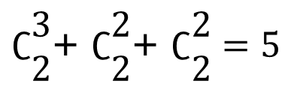
解法範例：
x=0 y=0 | x=0 y=1 | x=0 y=2 | x=1 y=0 | x=1 y=1
找出垂直X軸的線
x=0 y=0 x=0 y=1 | x=0 y=0 x=0 y=2 | x=0 y=1 x=0 y=2 | x=1 y=0 x=1 y=1 | x=1 y=0 x=1 y=2
依Y座標排列
x=0 y=0 x=0 y=1 | x=1 y=0 x=1 y=1 | x=0 y=0 x=0 y=2 | x=1 y=0 x=1 y=2 | x=0 y=1 x=0 y=2

Slide 5
討論：
無

